Slide 1
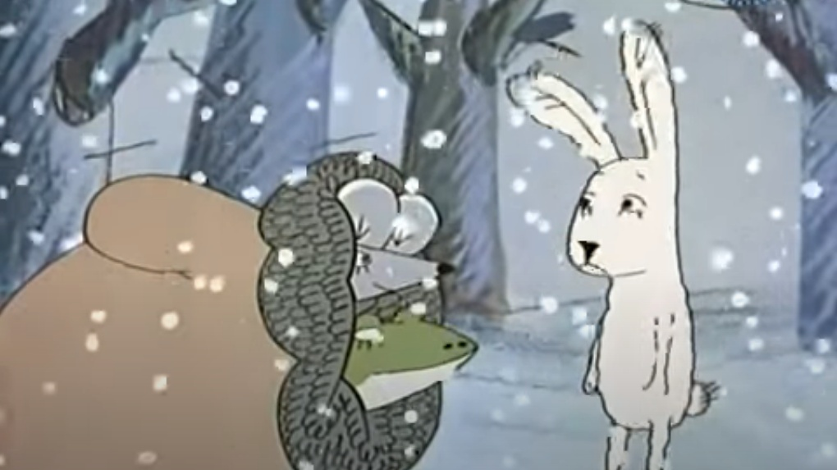
TA ΓΑΝΤΙΑ
ΤΟΥ ΑΡΗ ΤΟΥ ΞΕΧΑΣΙΑΡΗ
Διασκευή του Ουκρανικού παραμυθιού: «Το μαγικό γάντι»

Slide 4
